Slide 1
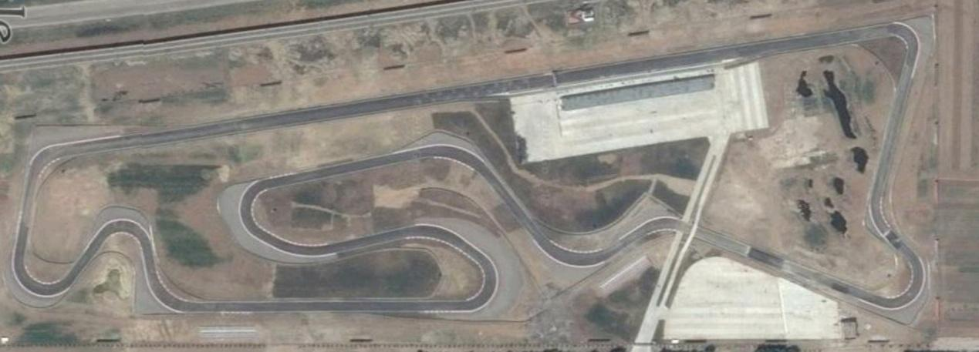
泰安泰山赛车场地
泰安泰山赛车场地，赛道完全按照国际汽车联合会标准打造，最长直线距离800m，拥有8个左弯道和6个右弯道，富有极大的挑战性和趣味性。同时，赛车场内规划有大面积的绿地和综合性区域，依托泰安地理与人文优势，泰山赛车场将逐渐发展成为山东城市新地标。山东泰山赛车场地总面积250000㎡、赛道长2751m，宽12-15m，全封闭柏油地面，提供水，电、客户休息区等配套设施。可举办各类试乘试驾，安驾培训，车辆性能测试，新车发布会等大型活动。

Slide 2
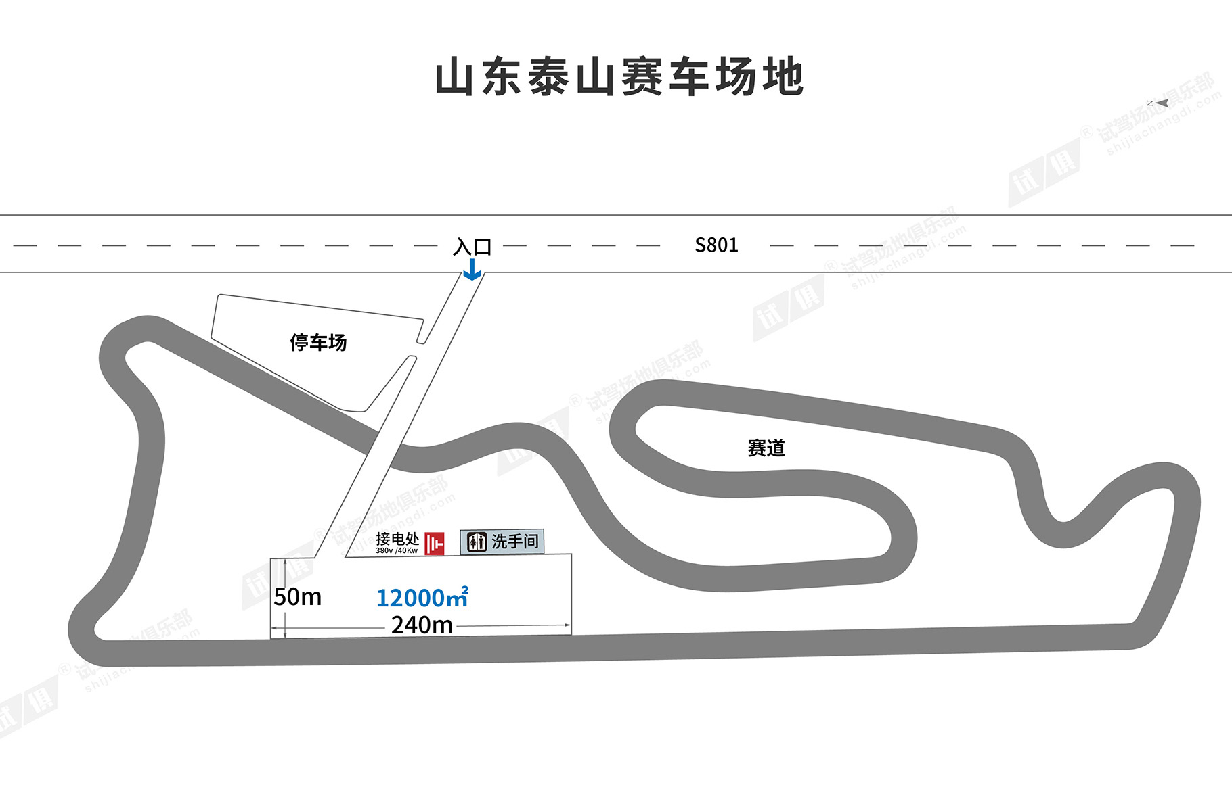
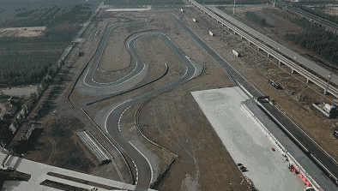
场地费用：3万/天
场地面积：长2751米 宽12-15米 柏油地面 全封闭
供电供水：380v/60kw 方便接水 固定洗手间
配套设施：停车位 休息室

Slide 3
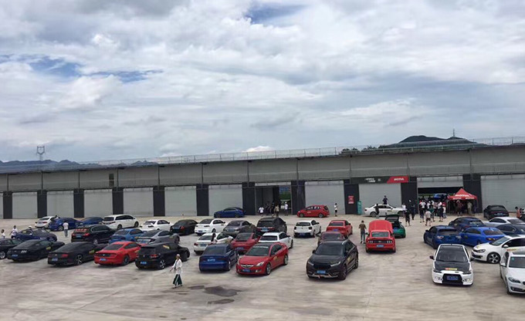
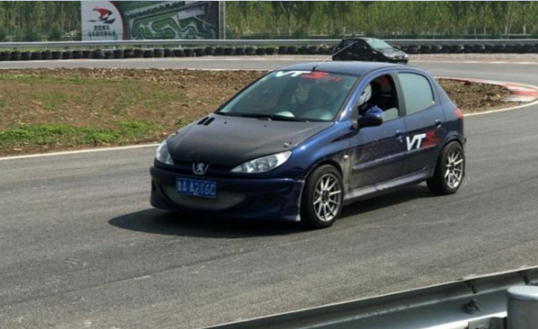
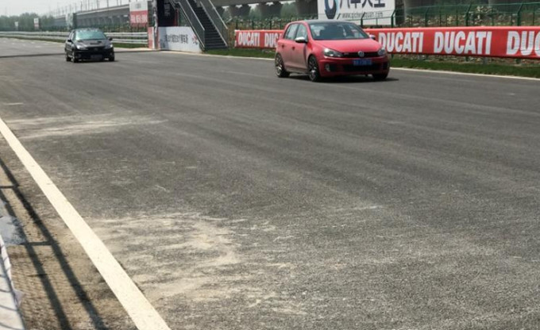
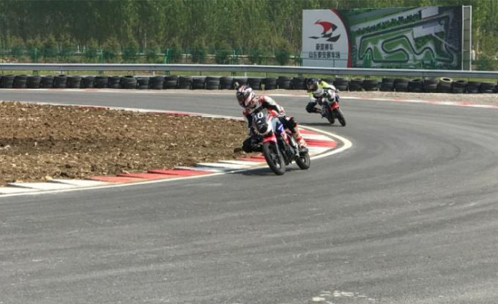
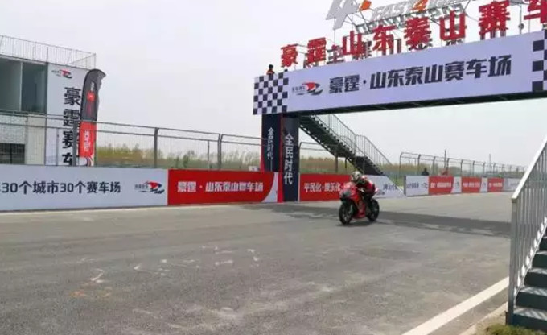
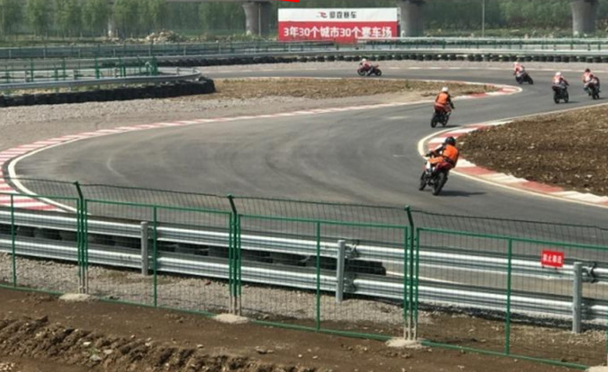
山东豪霆车友会活动
山东豪庭车友会活动
山东豪庭车友会活动
豪霆泰山赛车场开业盛典
豪霆泰山赛车场开业盛典
豪霆泰山赛车场开业盛典

